Slide 1


ĐỀ TÀI: XÂY DỰNG GIẢI PHÁP MARKETING, BÁN HÀNG VÀ CHĂM SÓC KHÁCH HÀNG CHO BỆNH VIỆN THẨM MỸ KANGNAM SỬ DỤNG PHẦN MỀM CARESOFT
HỌC VIỆN NGÂN HÀNG
KHOA CÔNG NGHỆ THÔNG TIN VÀ KINH TẾ SỐ
Họ tên sinh viên: Phan Thị Quỳnh Trang
Lớp: K23HTTTA
Giảng viên hướng dẫn: ThS. Nguyễn Thị Yến

Slide 2
Nội dung chính: Gồm 5 phần
Phần 1: Giới thiệu bài toán
Phần 2: Giải pháp thực hiện
Phần 3: Kết quả đạt được
Phần 4: Hướng phát triển của đề tài
Phần 5: Kinh nghiệm thu được của bản thân

Slide 3
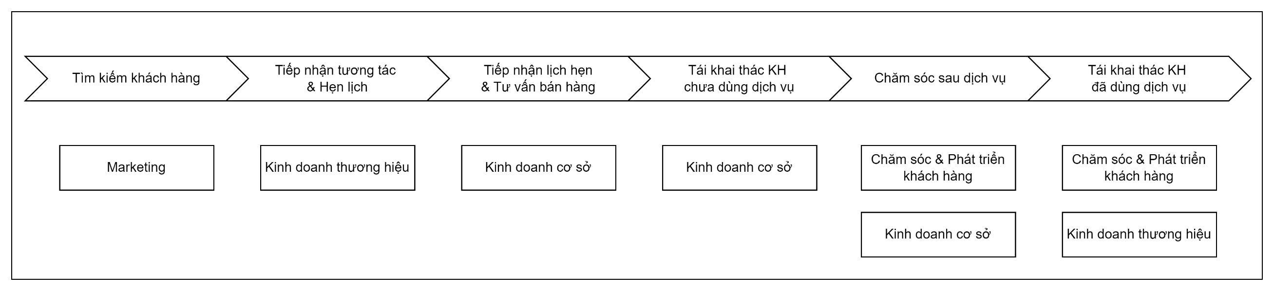
Thực trạng của Kangnam
Luồng bán hàng & chăm sóc khách hàng cũ gây nhiều mâu thuẫn:

Slide 4
Thực trạng của Kangnam
Kinh doanh – CSKH cùng tiếp cận khách hàng
Mơ hồ khi khách hàng tương tác đến từ nhiều nền tảng
Kinh doanh Thương hiệu – Cơ sở xung đột lợi ích
Nhập liệu thủ công ảnh hưởng đến báo cáo đánh giá hiệu quả kinh doanh
Vận hành theo mô hình kinh doanh
Thương hiệu - Cơ sở

Slide 5
Lý do chọn đề tài
Giải quyết bài toán quản lý dữ liệu khách hàng cho Kangnam.
Quản lý tương tác đa kênh theo thời gian thực
Tối ưu hóa và tự động hóa quy trình nghiệp vụ giữa các phòng ban
Xây dựng hệ thống báo cáo đánh giá & giám sát hiệu quả công việc
Quy trình tiếp cận và nuôi dưỡng khách hàng có thể được tối ưu hóa bằng phần mềm Caresoft → Góp phần xây dựng giải pháp mẫu cho các thẩm mỹ viện khác.

Slide 6
Giải pháp của Caresoft
Xây dựng nền tảng quản lý dữ liệu khách hàng đa kênh hợp nhất cho Bệnh viện thẩm mỹ Kangnam

Slide 7
Giải pháp về tính năng
Tích hợp đa kênh
Tự động hóa
Hệ thống Ticket CSKH
Phễu bán hàng
Lead/Deal
Những tính năng được sử dụng:

Slide 8
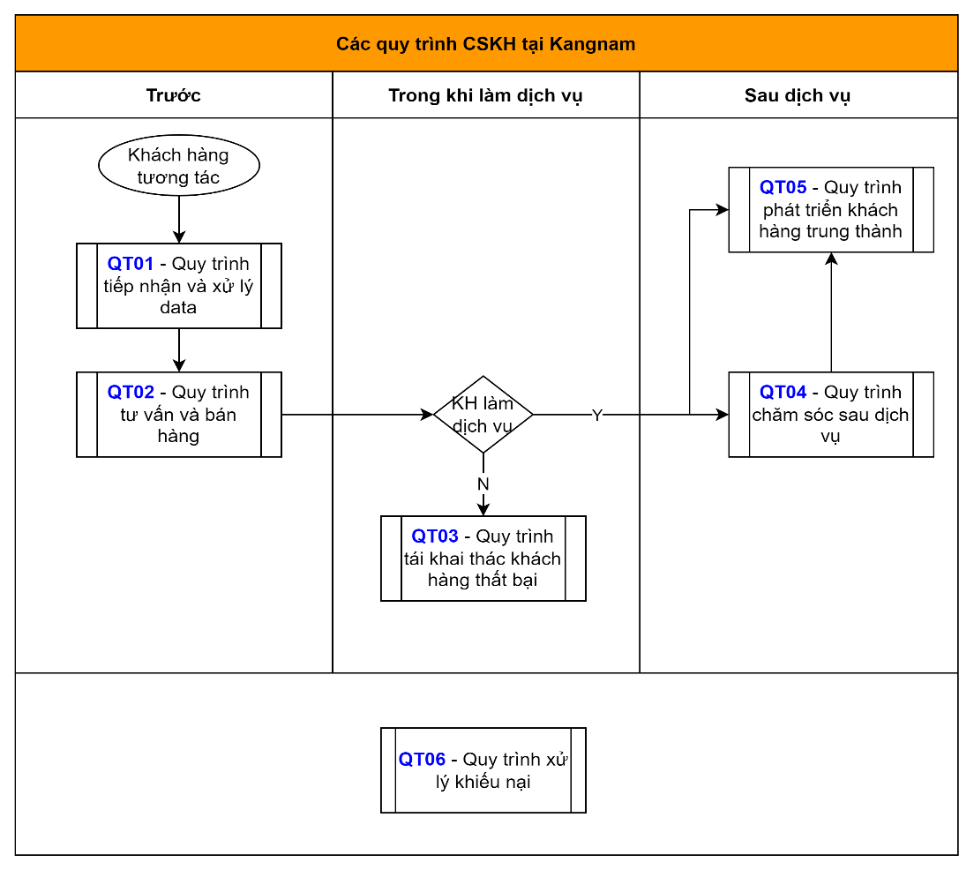
Giải pháp về nghiệp vụ
Những thay đổi trong mô hình vận hành mới:
Bộ phận Tiếp nhận và xử lý data: QT01
Bộ phận Kinh doanh cơ sở/bệnh viện: QT02, QT03, QT04
Bộ phận Marketing: QT05
Bộ phận xử lý khiếu nại: QT06

Slide 9
Kết quả đạt được
DEMO SẢN PHẨM

Slide 10
Hướng phát triển của đề tài
Hoàn thiện các chức năng còn thiếu
Các chức năng liên quan đến việc gửi tin nhắn
Tiếp nhận phản hồi của người dùng
Hệ thống được vận hành thử nghiệm thực tế vào ngày 20/5
Phát triển một số tính năng mới
API tích hợp trực tiếp hệ thống ERP của Kangnam vào CareSoft
Tích hợp nền tảng Tiktok

Slide 11
Kinh nghiệm thu được của bản thân
Tầm quan trọng của kỹ năng phân tích nghiệp vụ
Có góc nhìn tổng quan về quy trình nghiệp vụ của một doanh nghiệp
Tìm hiểu thêm về các nền tảng công nghệ mới: Facebook Ads, Google Ads, Zalo OA,...

Slide 12
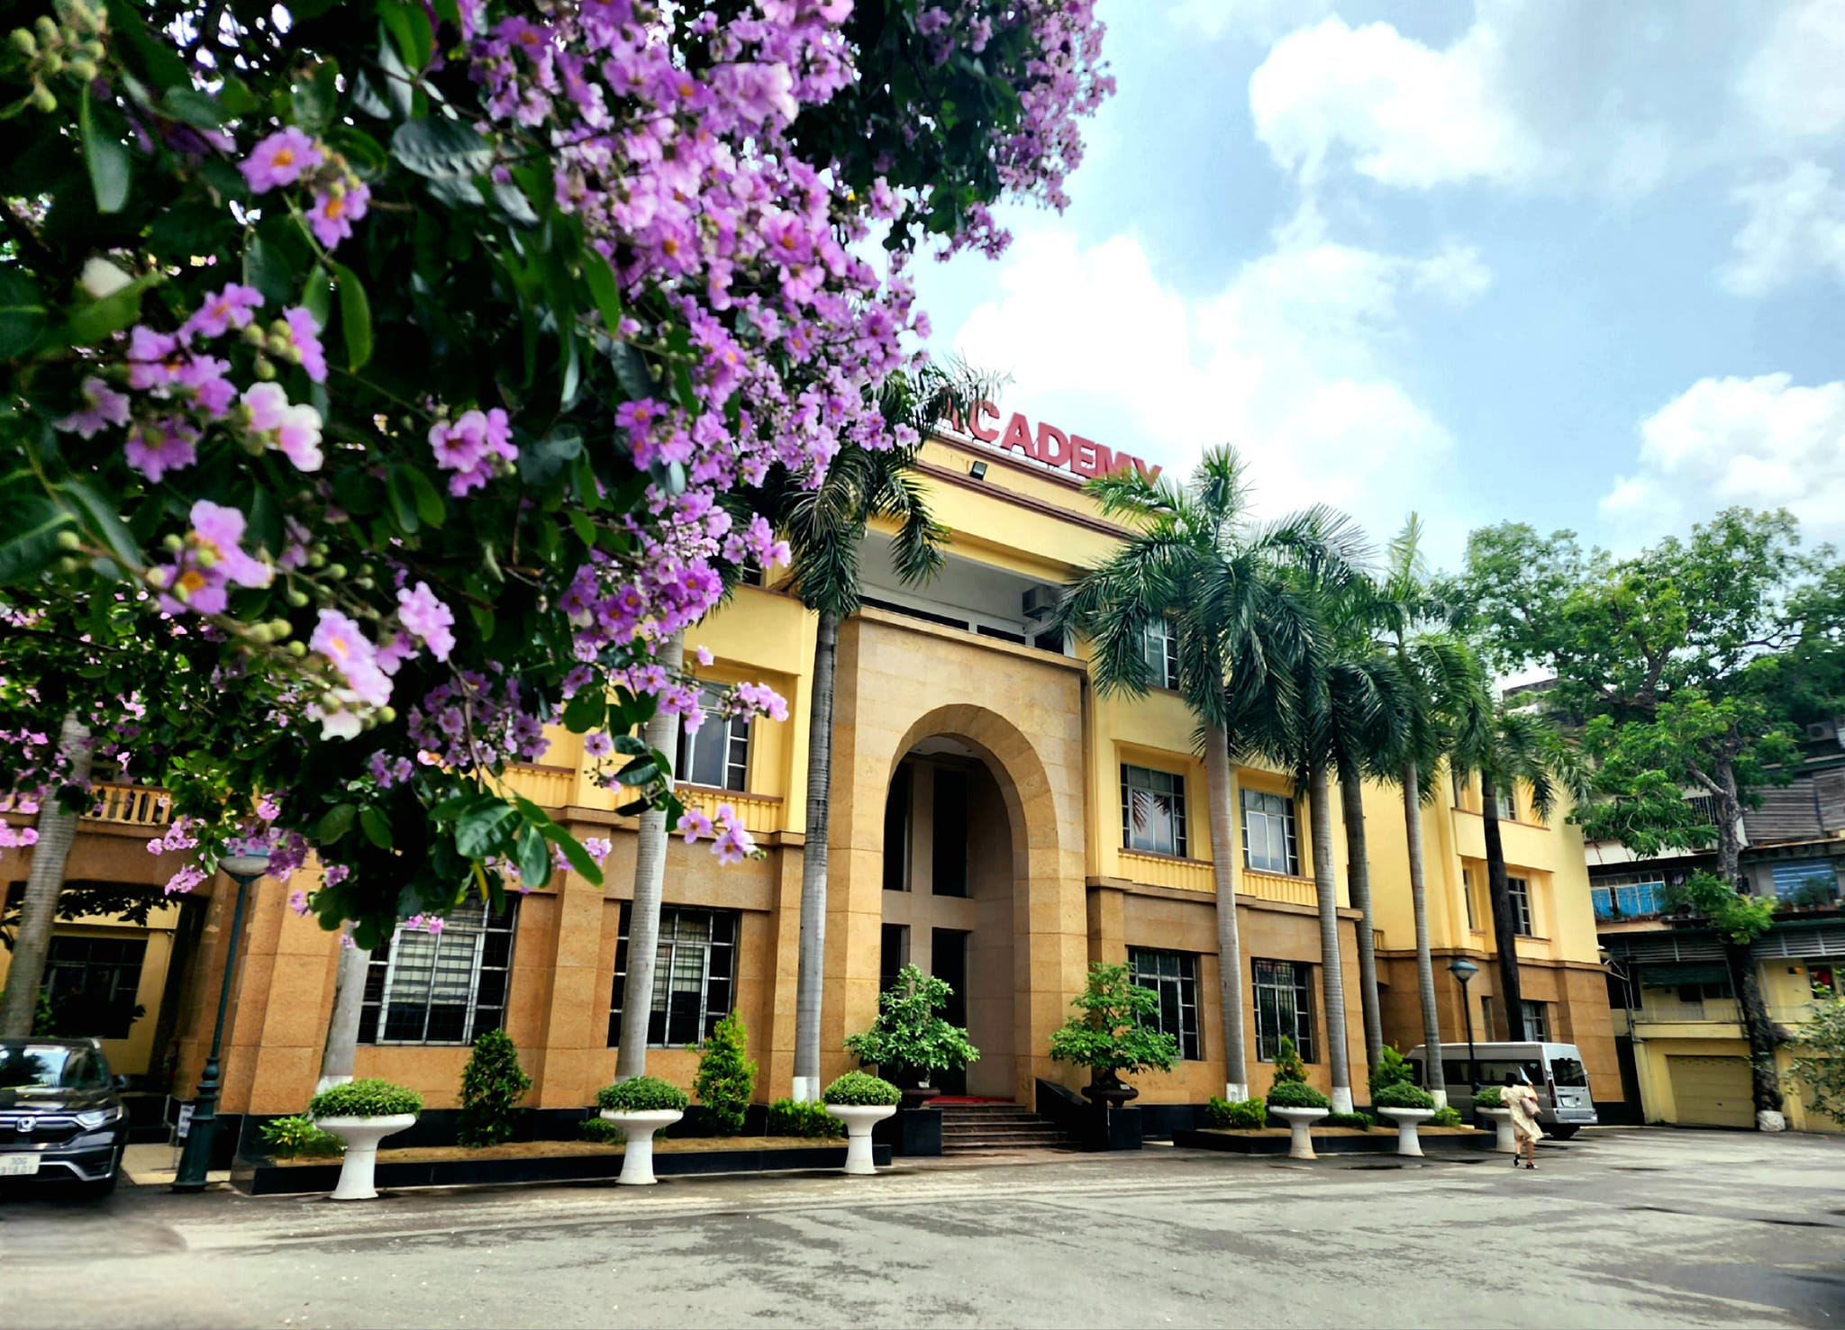

CẢM ƠN THẦY CÔ VÀ CÁC BẠN ĐÃ LẮNG NGHE
Em xin chân thành cảm ơn

